Slide 1
Vermiedene Netzentgelte 2026
Dieses Preisblatt wird gemäß § 18 StromNEV unter Beachtung des Netzentgeltmodernisierungsgesetzes (NEMoG) vom 22. Juli 2017 veröffentlicht.
Alle Preise sind Nettopreise zuzüglich gesetzlicher Umsatzsteuer.
Stand: 01.01.2026

Slide 2
Entgelte für Netznutzung
Die der Vergütung für die vermiedene Netznutzung zu Grunde liegenden vermiedenen
gewälzten Kosten der vorgelagerten Netz- oder Umspannebenen werden für jede Netz- und
Umspannebene einzeln ermittelt. Maßgeblich sind die tatsächliche Vermeidungsarbeit in Kilowattstunden,
die tatsächliche Vermeidungsleistung in Kilowatt und die Netzentgelte der vorgelagerten Netz- oder
Umspannebene.
Die Systematik basiert auf dem Kalkulationsleitfaden zu § 18 StromNEV des VDN vom 03. März 2007.

Slide 3
Wesentlich zur Abrechnung der vermiedenen Netznutzung sind folgende Faktoren:
Verhältnisfaktor:
Beschreibt das Verhältnis zwischen tatsächlicher Vermeidungsarbeit und eingespeister Arbeit.
Skalierungsfaktor:
Beschreibt das Verhältnis zwischen der tatsächlichen Vermeidungsleistung und der Einspeiseleistung zum Zeitpunkt der Netzebenenhöchstlast.
Anteilsfaktor:
Projiziert die Summe aller verstetigten Vermeidungsleistungen auf den verstetigten Anteil der tatsächlichen Vermeidungsleistung zum Zeitpunkt der Netzebenenhöchstlast.
Für die Abschlagsrechnungen werden vorläufige Werte der o. g. Faktoren angesetzt. Die endgültigen Faktoren werden erst nach Abschluss eines Kalenderjahres im Nachhinein ermittelt und im Rahmen der Endabrechnung angewendet.

Slide 4
1. Vergütungssätze
Ab dem 1. Januar 2018 sind bei der Ermittlung der Entgelte für dezentrale Einspeisungen, gemäß § 120 Abs. 4 EnWG, die Netzentgelte vom 31.Dezember 2016 ohne die Kostenbestandteile nach § 17d Abs. 7 EnWG und § 2 Abs. 5 EnLAG, zugrunde zu legen. Das entsprechende „Referenzpreisblatt zur Ermittlung vermiedener Netzentgelte nach 18 Abs. 2 StromNEV“ hat die Rheinische NETZGesellschaft mbH im Internet veröffentlicht. Es dient als Obergrenze bei der Ermittlung der in diesem Preisblatt veröffentlichten Vergütungssätzen für die dezentrale Einspeisung.
Für Bestandsanlagen mit Inbetriebnahme vor dem 01.01.2018 mit volatiler Erzeugung werden die in diesem Preisblatt ausgewiesenen Preise gemäß § 120 Abs. 3 EnWG i. V. m. § 18 Abs. 5 StromNEV wie folgt reduziert:
Ab dem 01.01.2018 um ein Drittel;
ab dem 01.01.2019 um zwei Drittel;
ab dem 01.01.2020 erfolgt keine Vergütung mehr.
Für Neuanlagen mit Inbetriebnahme ab dem 01.01.2018 mit volatiler Erzeugung erfolgt keine Vergütung.

Slide 5
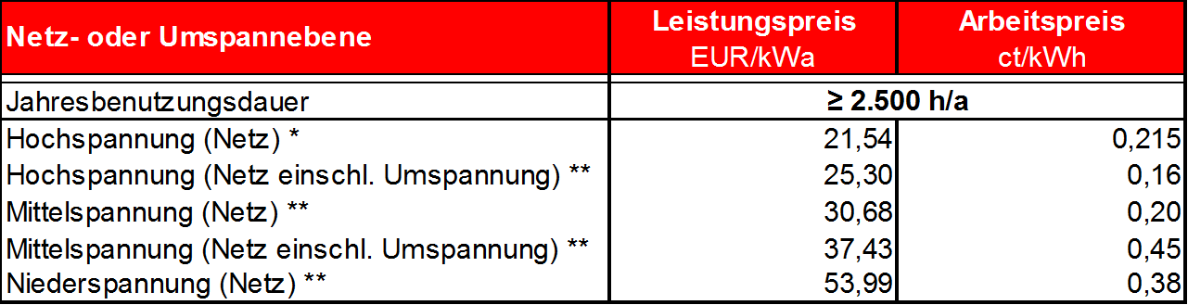
1.1 Netzkunden mit Lastgangzähler
Der Einspeiser muss bis spätestens zum 31.12.2026 die Wahl zwischen der Abrechnung nach individueller Vermeidungsleistung (IST-Bewertung) oder verstetigter Leistung (verstetigte Bewertung) treffen und der RNG schriftlich mitteilen.
Wurde bis zum o.g. Datum keine Festlegung getroffen, erfolgt eine automatische Zuordnung durch den Netzbetreiber zur verstetigten Bewertung.
* siehe Netzentgelte gemäß Referenzpreisblatt Amprion
** siehe Netzentgelte gemäß Referenzpreisblatt RNG

Slide 6
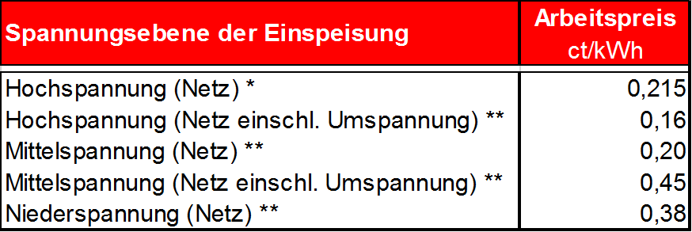
1.2 Netzkunden ohne Lastgangzähler
* siehe Netzentgelte gemäß Referenzpreisblatt Amprion
** siehe Netzentgelte gemäß Referenzpreisblatt RNG

Slide 7

2. Abschlagszahlungen _{(1/3)}
2.1 Netzkunden ohne Lastgangzähler
Der Abschlag beträgt 1/12 der Vorjahresgutschrift.
2.2 Netzkunden mit Lastgangzähler
a) Arbeitspreis

Slide 8
2. Abschlagszahlungen _{(2/3)}
2.2 Netzkunden mit Lastgangzähler
b) Leistungspreis
Im Rahmen der Abschlagszahlungen werden die Faktoren abweichend von der Endabrechnung aus abrechnungstechnischen Gründen auf die jeweiligen Preise und nicht auf die Leistung angewendet. Die vorläufigen Skalierungs- und Anteilsfaktoren sind dem Preisblatt des Vorvorjahres Punkt 3. Endabrechnung entnommen.
Auf Grund von Prognoseungenauigkeiten hinsichtlich der zu erwartenden Einspeiseleistung kommt zusätzlich ein Abschlagsfaktor zur Anwendung. Die vorläufige Leistung in kW ermittelt sich aus der monatlichen Einspeisemenge dividiert durch die Anzahl der Stunden in dem jeweiligen Monat. Diese wird tagesanteilig monatlich abgerechnet.

Slide 9
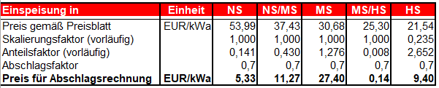
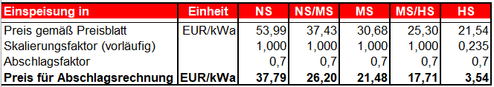
2. Abschlagszahlungen _{(3/3)}
b) 1. verstetigte Bewertung
b) 2. Leistungspreis IST-Bewertung

Slide 10
3. Endabrechnung
Endgültige Faktoren nach VDN-Leitfaden

